Slide 1
Рассеянные и шаровые звездные скопления
Карачук Э. А.,
учитель физики
МБОУ «Магазинский УВК»

Slide 2
Содержание.
Рассеянные звездные скопления.
Шаровые звездные скопления.

Slide 3
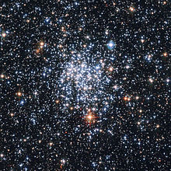
Рассеянное звёздное скопление представляет собой группу звёзд(числом вплоть до нескольких тысяч), образованных из одного гигантского молекулярного облака и имеющих примерно одинаковый возраст.
NGC 265 (другое обозначение — ESO 29-SC14) — рассеянное звёздное скопление в созвездии Тукан.
История исследования
Открыватель | Джон Гершель
Дата открытия | 11 апреля 1834

Slide 4
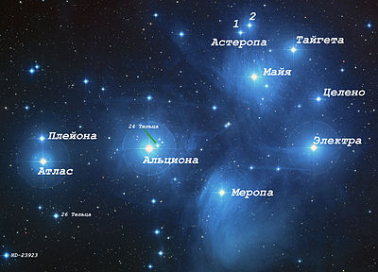
Рассеянные скопления, видимые невооружённым глазом.
Плеяды (астрономическое обозначение — M45; иногда также используется собственное имя Семь сестёр, старинное славянское название — Стожары или Волосожары, в Библии и Торе — Кима) — рассеянное звёздное скопление, астеризм в созвездии Тельца; одно из ближайших к Земле и одно из наиболее заметных для невооружённого глаза звёздных скоплений.

Slide 5
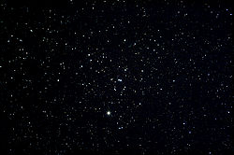
Гиады — рассеянное звёздное скопление в созвездии Тельца, видимое невооружённым глазом.
Гиады располагаются всего лишь в 153 световых годах от Земли и являются самым близким рассеянным звёздным скоплением. Диаметр Гиад составляет 75 световых лет, центральная группа звёзд скопления занимает сферу диаметром примерно 10 световых лет. Согласно диаграмме Герцшпрунга — Рассела, его возраст составляет 625±50 миллионов лет.

Slide 6
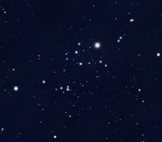
Скопление Альфа Персея, также известное как Melotte 20 и Collinder 39 — рассеянное звёздное скопление в созвездии Персея. Для невооружённого глаза скопление состоит из нескольких голубых звёзд спектрального класса B. Наиболее яркий объект — это желтовато-белый сверхгигант Мирфак, также известный как Альфа Персея, с видимой звёздной величиной 1,8. При помощи спутника Hipparcos и инфракрасной диаграммы цвет-звёздная величина было определено расстояние до скопления, которое составляет примерно 172 пк. Возраст скопления составляет примерно 50-70 миллионов лет.

Slide 7
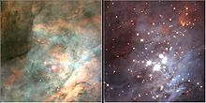
Образование
Образование рассеянного скопления начинается с коллапса части гигантского молекулярного облака, холодного плотного облака газа и пыли массой во много тысяч раз больше массы Солнца. Такие облака имеют плотность от 10² до 10⁶ молекул нейтрального водорода на см³, при том что звездообразование начинается в частях с плотностью большей 10⁴ молекул/см³.
Инфракрасное излучение показывает плотное скопление, рождающееся в сердце Туманности Ориона.

Slide 8
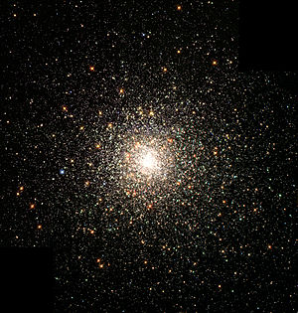
Шаровое звёздное скопление — звёздное скопление, содержащее большое число звёзд, тесно связанное гравитацией и обращающееся вокруг галактического центра в качестве спутника.
Шаровое скопление Мессье 80 в созвездии Скорпиона расположено в
28 000 световых годах от Солнца и содержит сотни тысяч звёзд.
История исследования
Открыватель | Шарль Мессье
Дата открытия | 1781

Slide 9
Шаровые скопления — довольно распространённые объекты: на начало 2011 года в Млечном Пути их открыто 157, ещё около 10—20 являются кандидатами в шаровые. В более крупных галактиках их может быть больше: так, например, в Туманности Андромеды их количество может достигать 500. В некоторых гигантских эллиптических галактиках, особенно тех, которые находятся в центре галактических скоплений, — таких как
M 87, может быть до 13 000 шаровых скоплений.

Slide 10
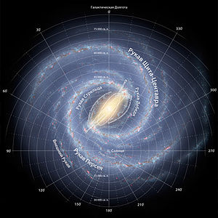
Млечный Путь (наша Галактика) — галактика, в которой находятся Земля, Солнечная система и все отдельные звёзды, видимые невооружённым глазом. Относится к спиральным галактикам с перемычкой.
Млечный путь. Спиральная галактика с перемычкой. Доминируют два из четырёх рукавов.

Slide 11
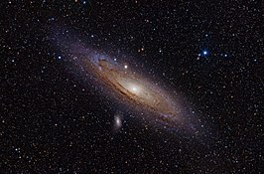
Галактика Андромеды (или Андромеда, M 31, NGC 224, Туманность Андромеды) — спиральная галактика типа Sb, крупнейшая галактика Местной группы. Ближайшая к Млечному Пути большая галактика. Содержит примерно 1 триллион звёзд, что в 2,5—5 раз больше Млечного Пути.
История исследования
Дата открытия | известна с древности
Обозначения | M 31, NGC 224

Slide 12
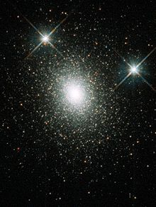
В галактике зарегистрировано около 460 шаровых скоплений. Самое массивное из них — Mayall II, называемое ещё G1, — имеет наибольшую светимость в Местной группе, опережая по яркости самое яркое скопление Млечного Пути — Омегу Центавра. Оно находится на расстоянии около 130 тысяч световых лет от центра галактики Андромеды и содержит, как минимум, 300 тысяч старых звёзд. Согласно исследованиям, в центре этого скопления находится кандидат в чёрные дыры массой 20 тысяч Солнц. Подобные объекты существуют также и в других скоплениях.
История исследования
Открыватель | Мейол, Николас Ульрих и Эгген, Олин
Дата открытия | 1953

